Slide 1
一
1
2
二
3
4
三
5
6
7

Slide 2
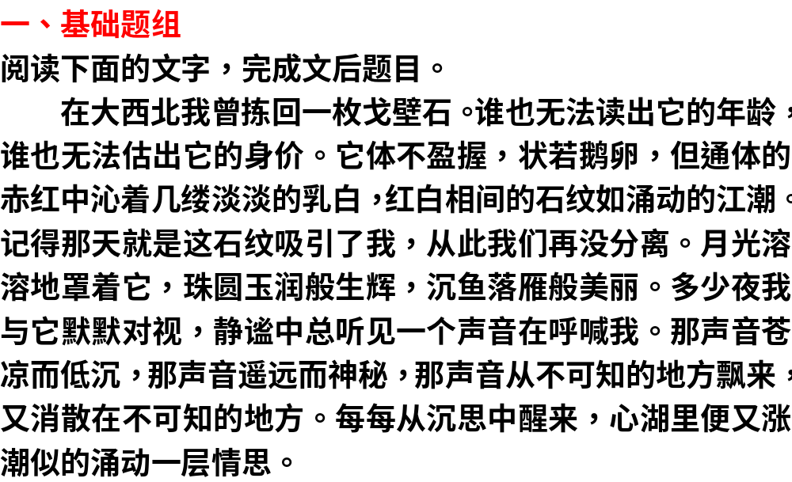
一
1
2
二
3
4
三
5
6
7

Slide 3
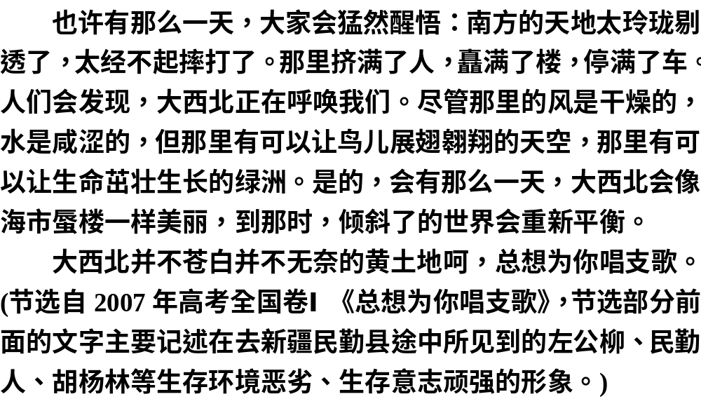
一
1
2
二
3
4
三
5
6
7

Slide 4
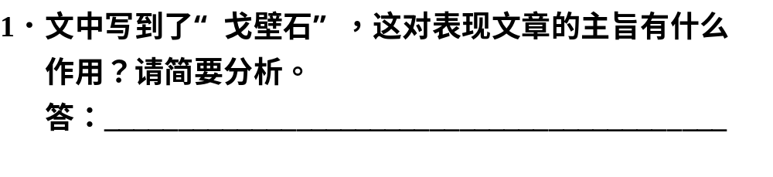
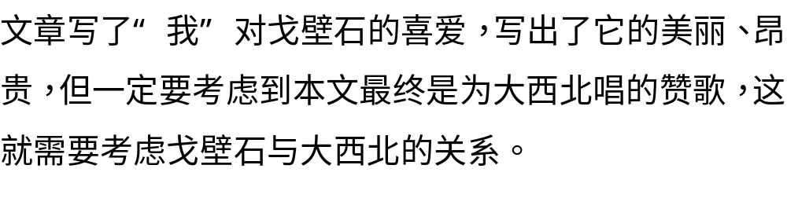
一
1
2
二
3
4
三
5
6
7
解析

Slide 5
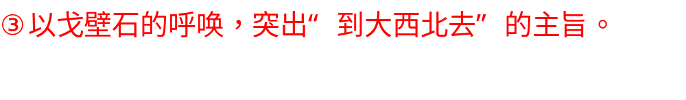
一
1
2
二
3
4
三
5
6
7
答案

Slide 6
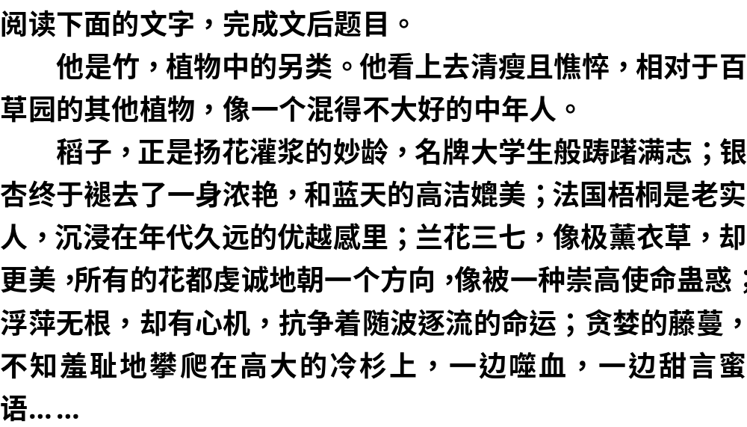
一
1
2
二
3
4
三
5
6
7

Slide 7
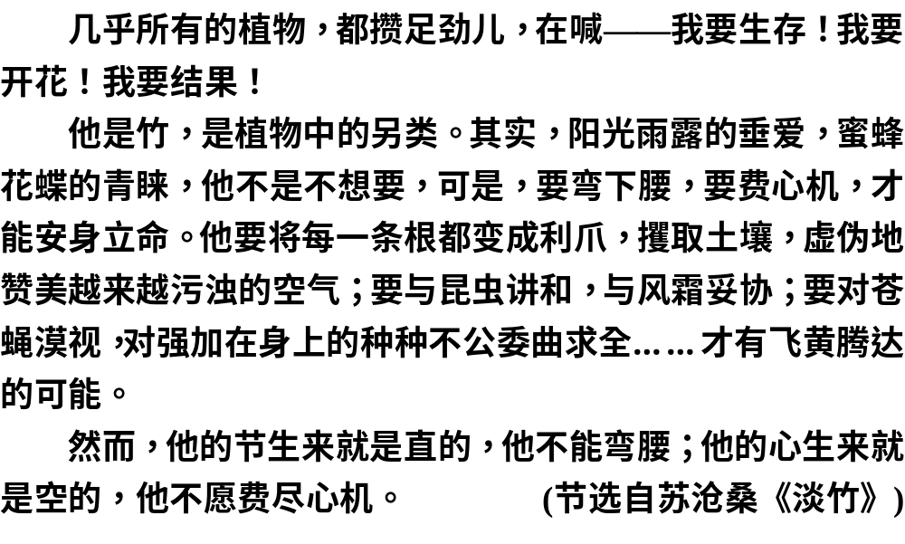
一
1
2
二
3
4
三
5
6
7

Slide 8
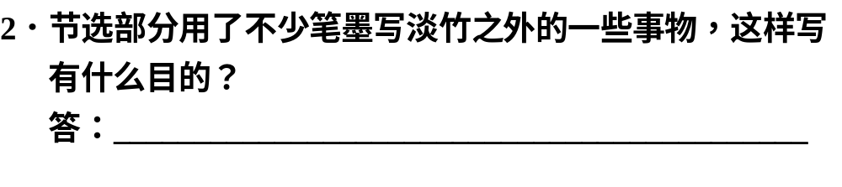
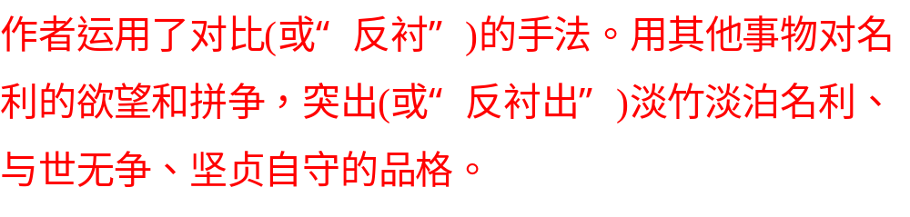
一
1
2
二
3
4
三
5
6
7
答案

Slide 9
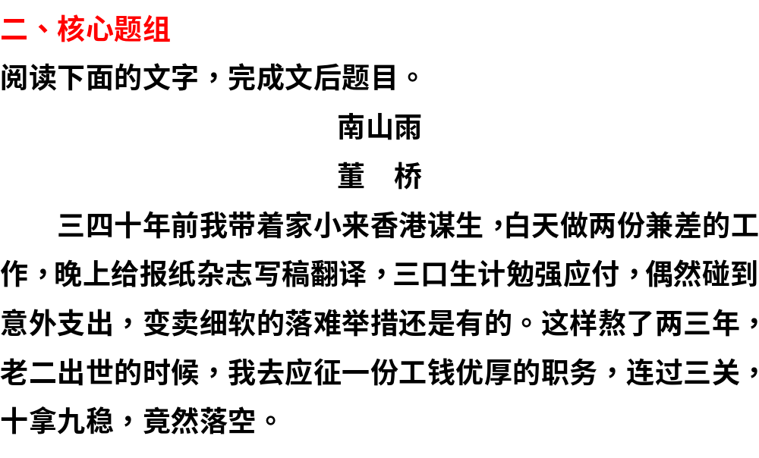
一
1
2
二
3
4
三
5
6
7

Slide 10
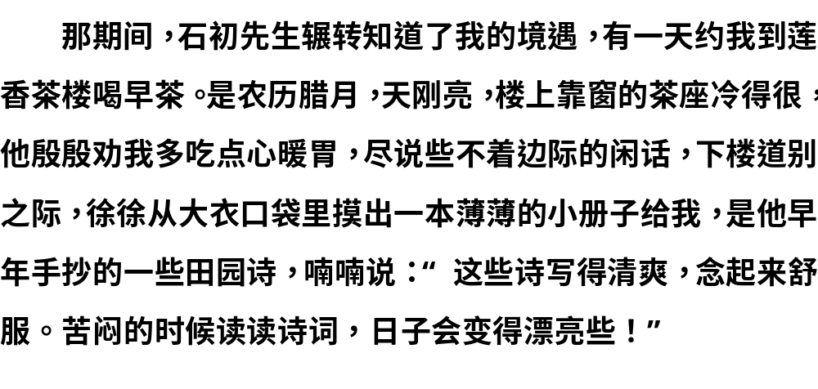
一
1
2
二
3
4
三
5
6
7

Slide 11
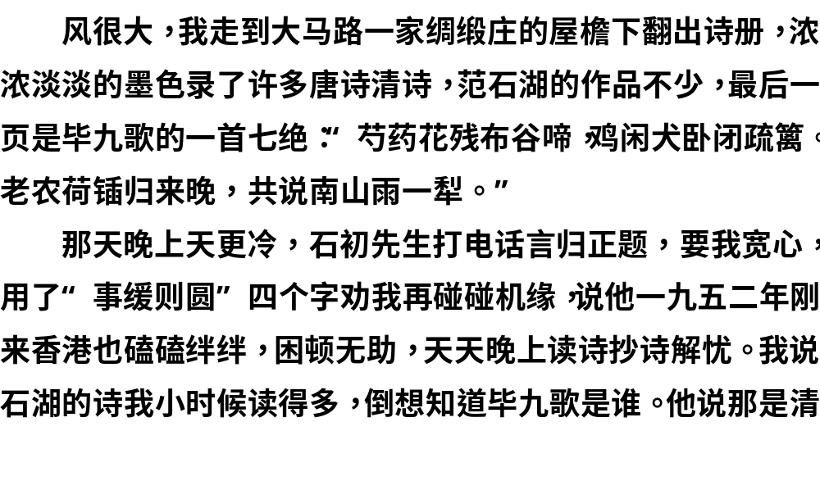
一
1
2
二
3
4
三
5
6
7

Slide 12
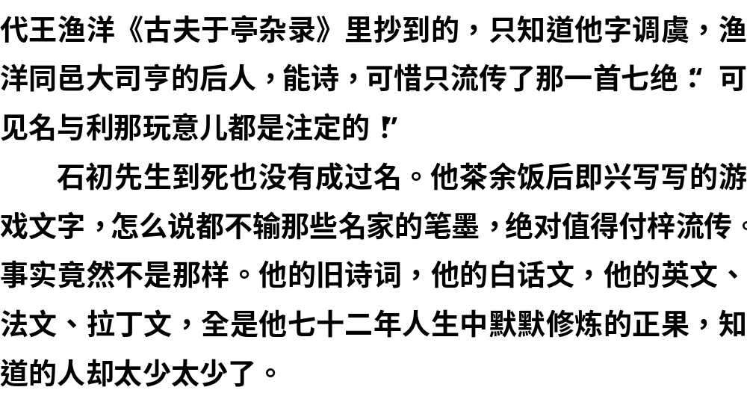
一
1
2
二
3
4
三
5
6
7

Slide 13
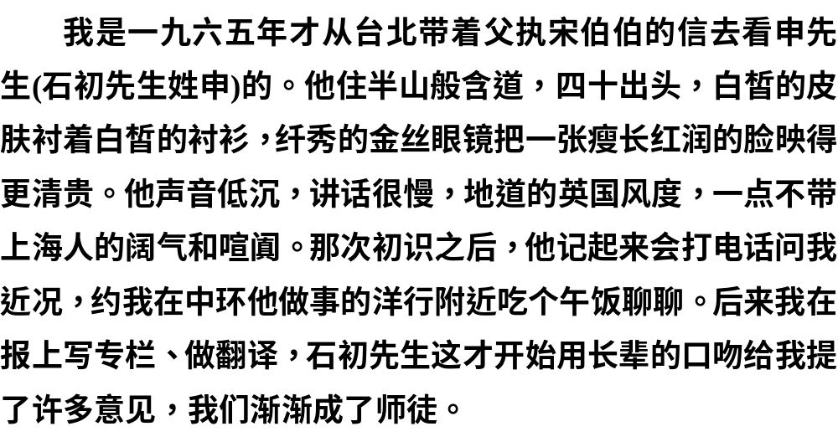
一
1
2
二
3
4
三
5
6
7

Slide 14
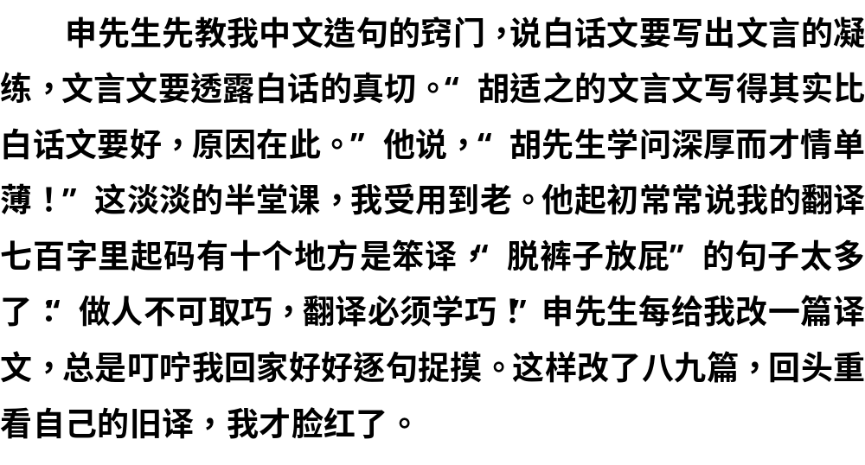
一
1
2
二
3
4
三
5
6
7

Slide 15
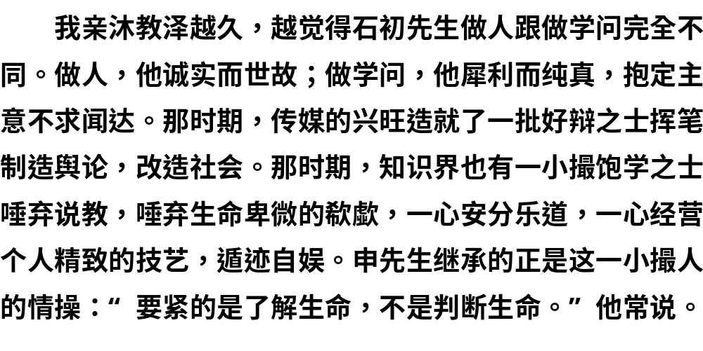
一
1
2
二
3
4
三
5
6
7

Slide 16
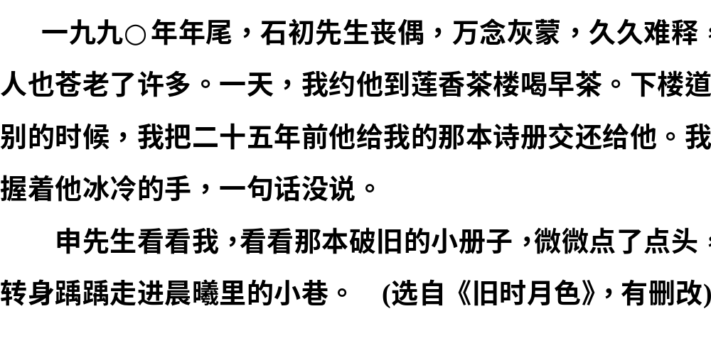
一
1
2
二
3
4
三
5
6
7

Slide 17
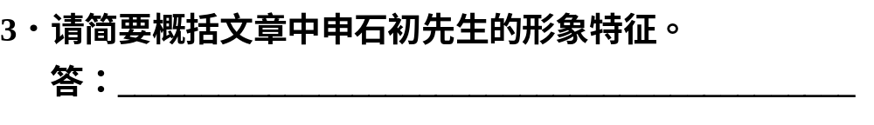
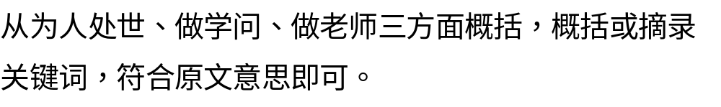
一
1
2
二
3
4
三
5
6
7
热心助人的长者，渊博冲淡的学者，严谨高明的老师。
解析

Slide 18
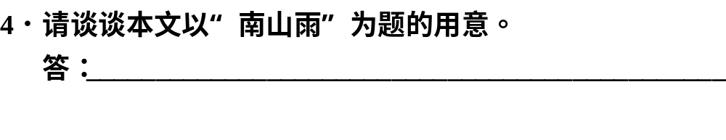
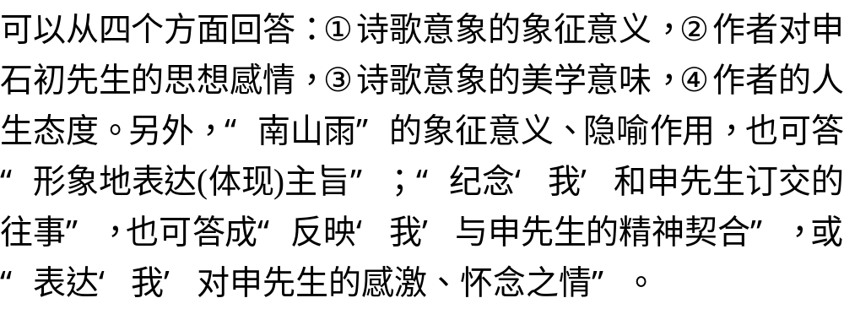
一
1
2
二
3
4
三
5
6
7
解析

Slide 19
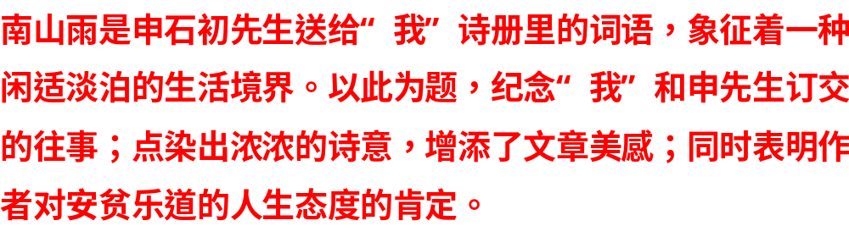
一
1
2
二
3
4
三
5
6
7
答案

Slide 20
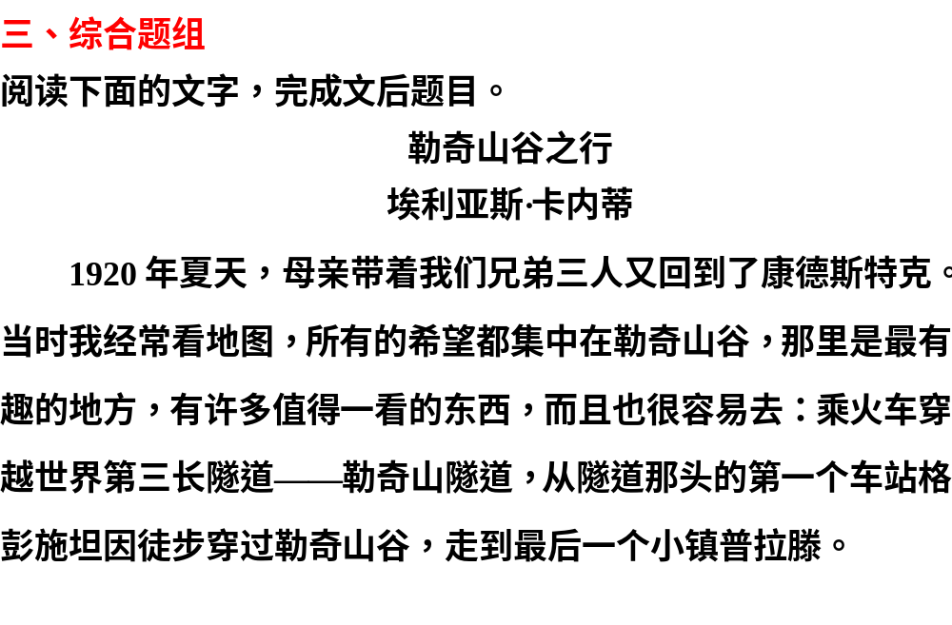
一
1
2
二
3
4
三
5
6
7

Slide 21
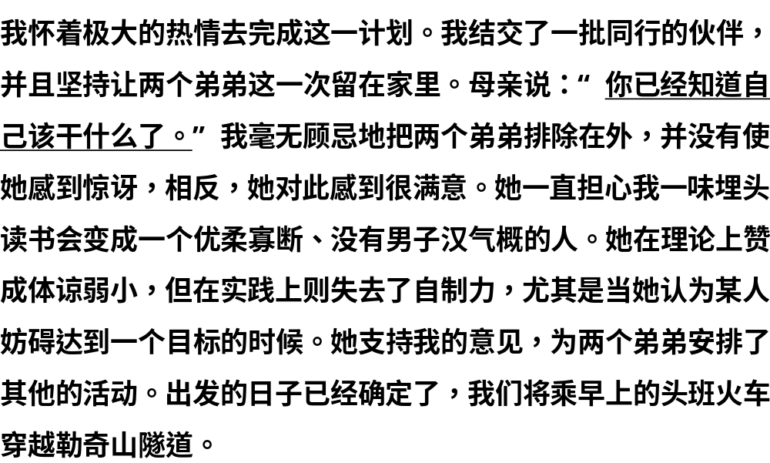
一
1
2
二
3
4
三
5
6
7

Slide 22
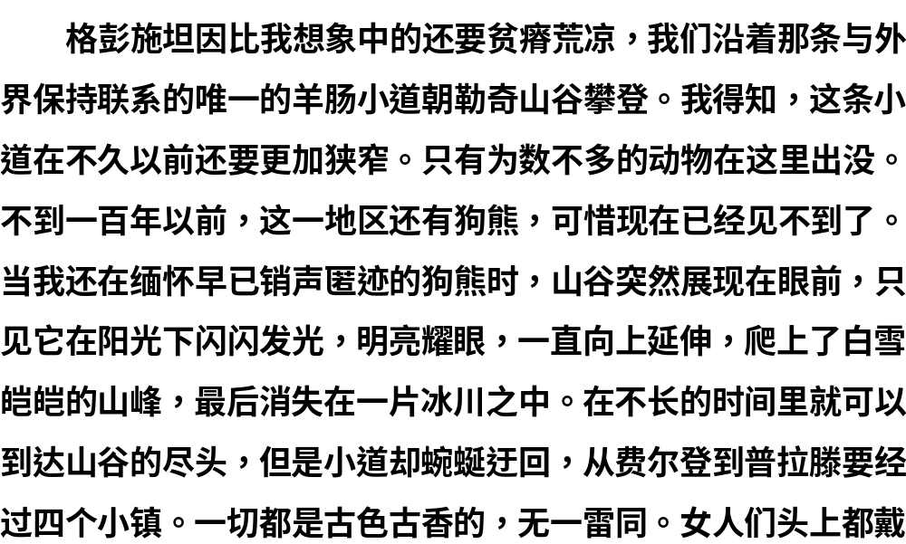
一
1
2
二
3
4
三
5
6
7

Slide 23
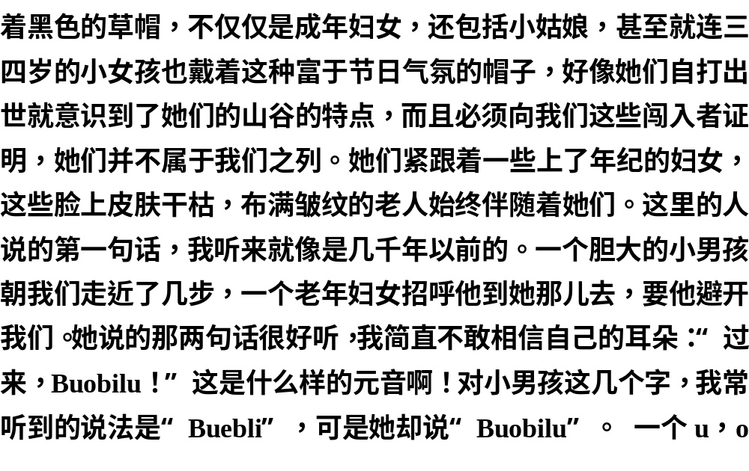
一
1
2
二
3
4
三
5
6
7

Slide 24
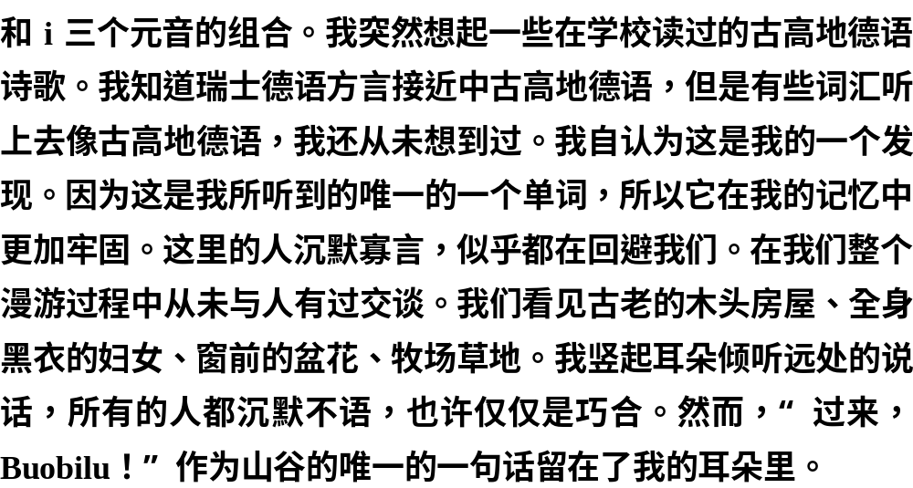
一
1
2
二
3
4
三
5
6
7

Slide 25
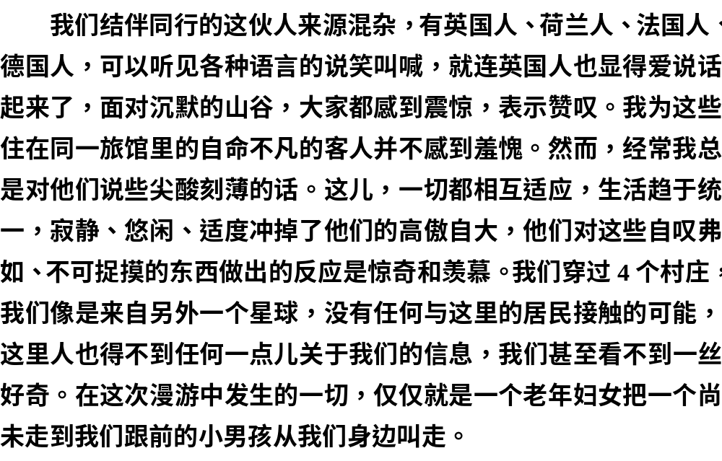
一
1
2
二
3
4
三
5
6
7

Slide 26
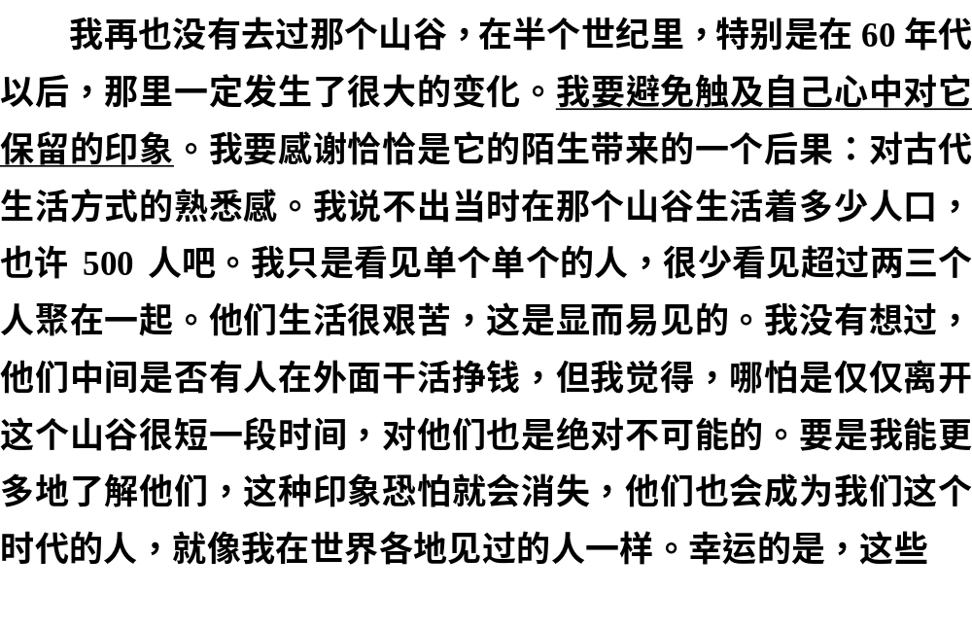
一
1
2
二
3
4
三
5
6
7

Slide 27
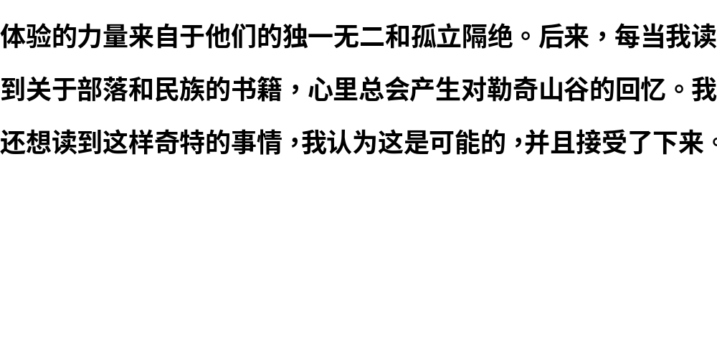
一
1
2
二
3
4
三
5
6
7

Slide 28
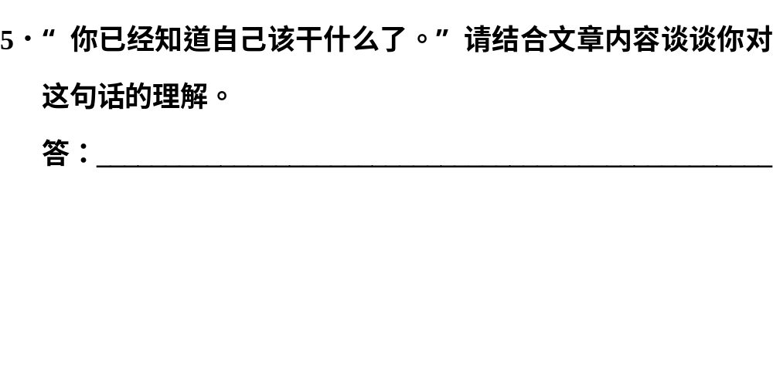
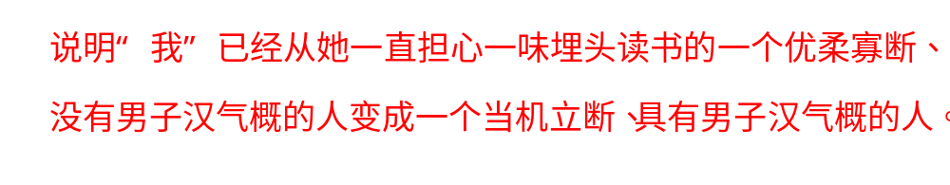
一
1
2
二
3
4
三
5
6
7
答案

Slide 29
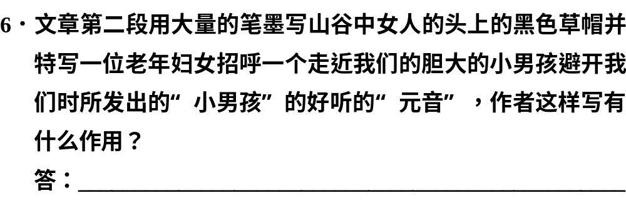
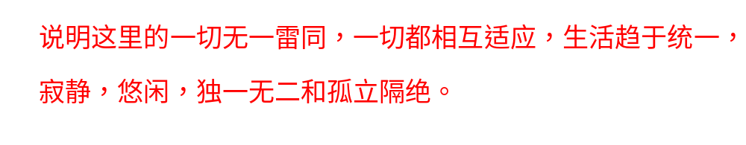
一
1
2
二
3
4
三
5
6
7
答案

Slide 30
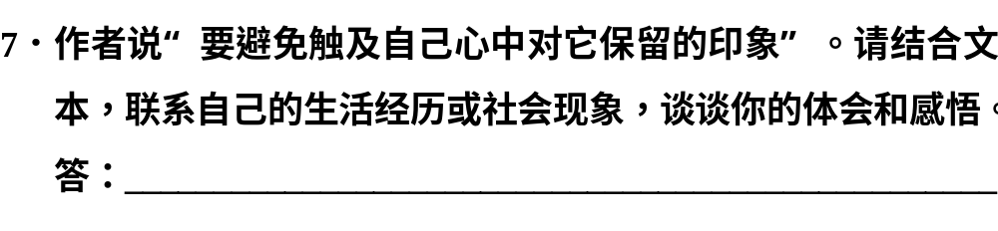
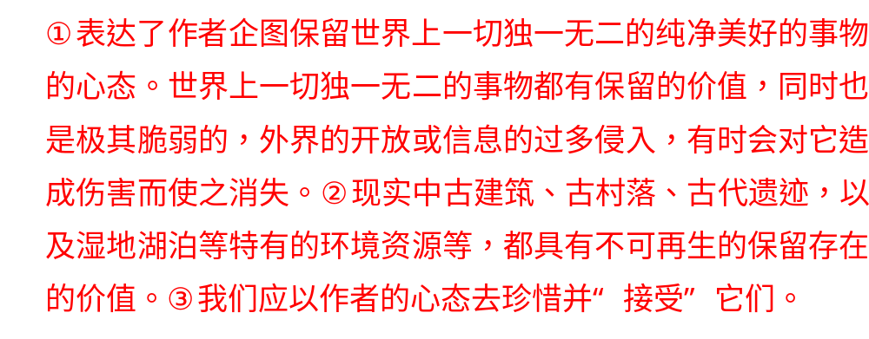
一
1
2
二
3
4
三
5
6
7
答案

